Slide 1
IViewer
看图，真的就看图

Slide 2
选题背景
看图，只要图就够了。
其他的，除非需要，否则不要显示

Slide 3
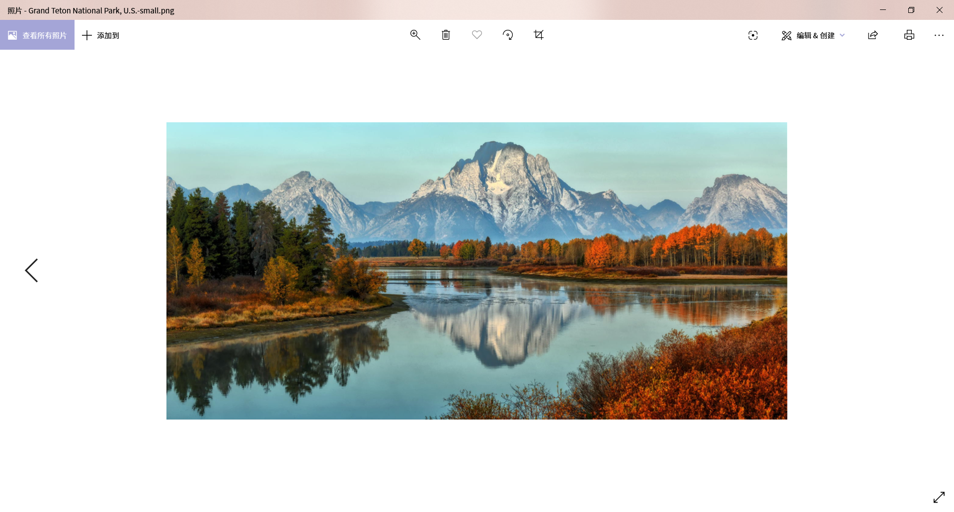

看一张图

Slide 4
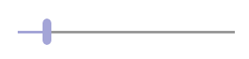
放大？

Slide 5
浏览区域就这么大了，看我们的控件多漂亮

Slide 6
不，我要看的是图

Slide 7


Slide 8
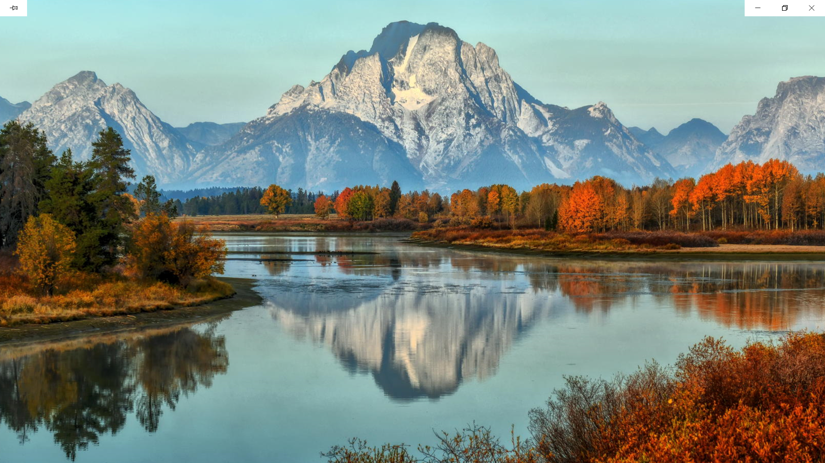
需要按钮，显示按钮

Slide 9
不需要，隐藏

Slide 10
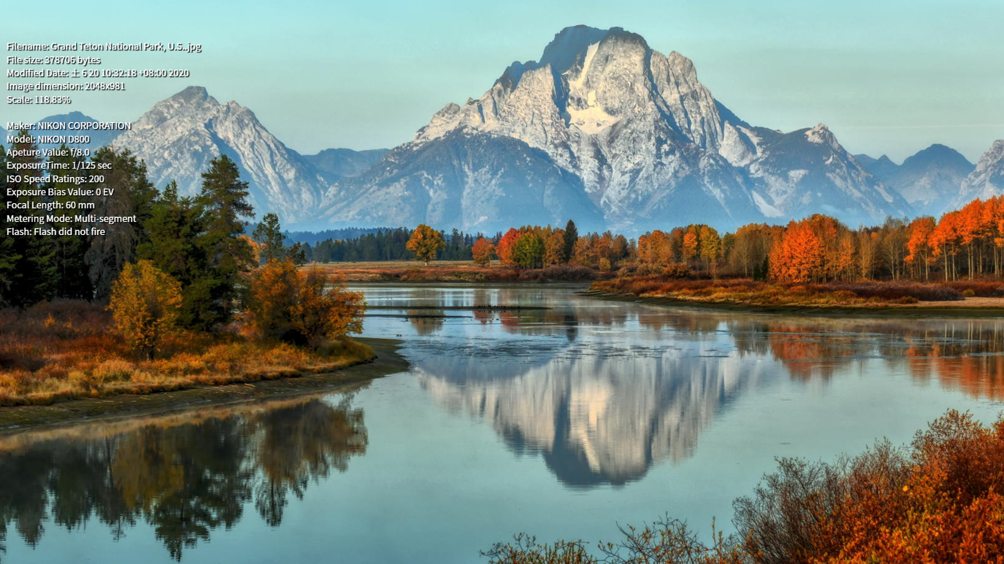
详细信息，
要，就显示

Slide 11
详细信息，
不要，就隐藏

Slide 12
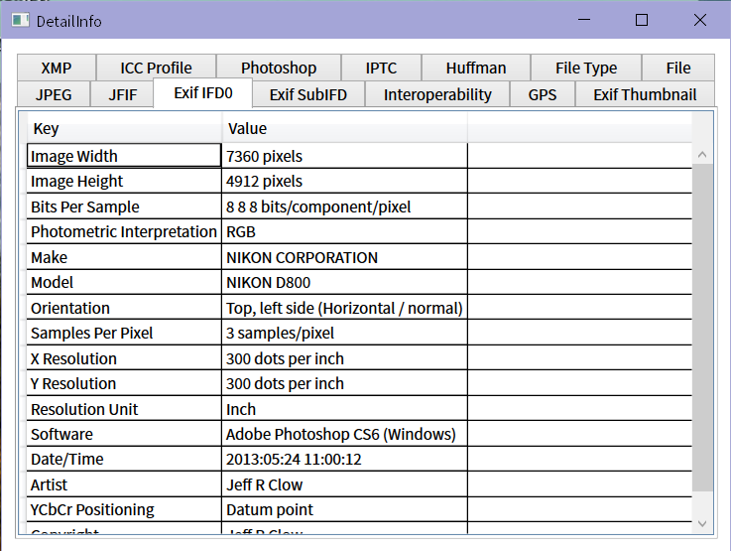
再详细点

Slide 13
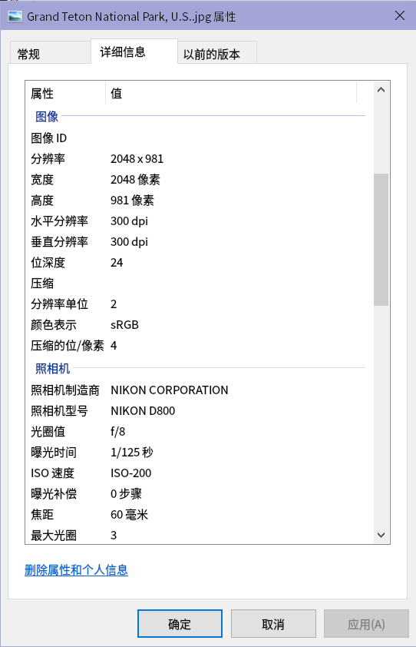
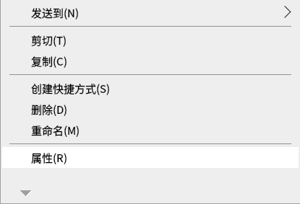
我需要的时候，
又藏的那么深

Slide 14
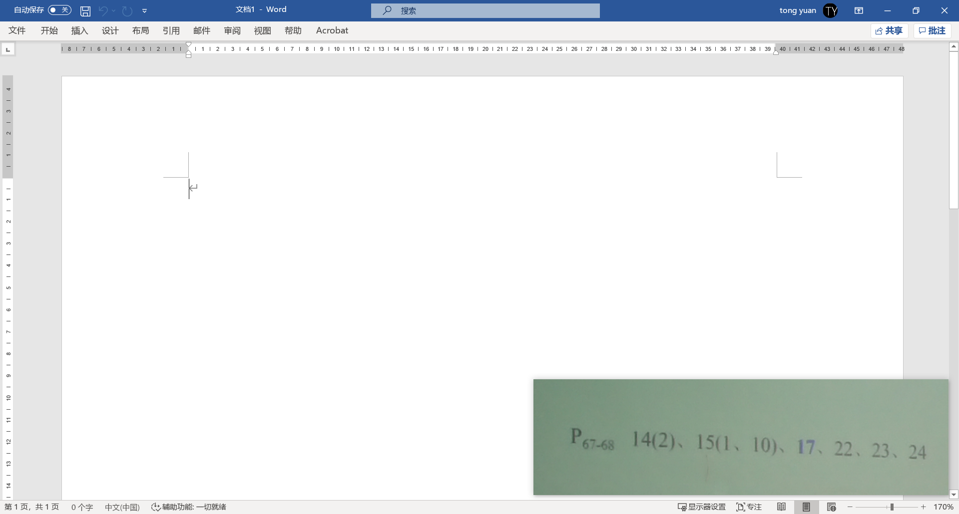

Slide 15
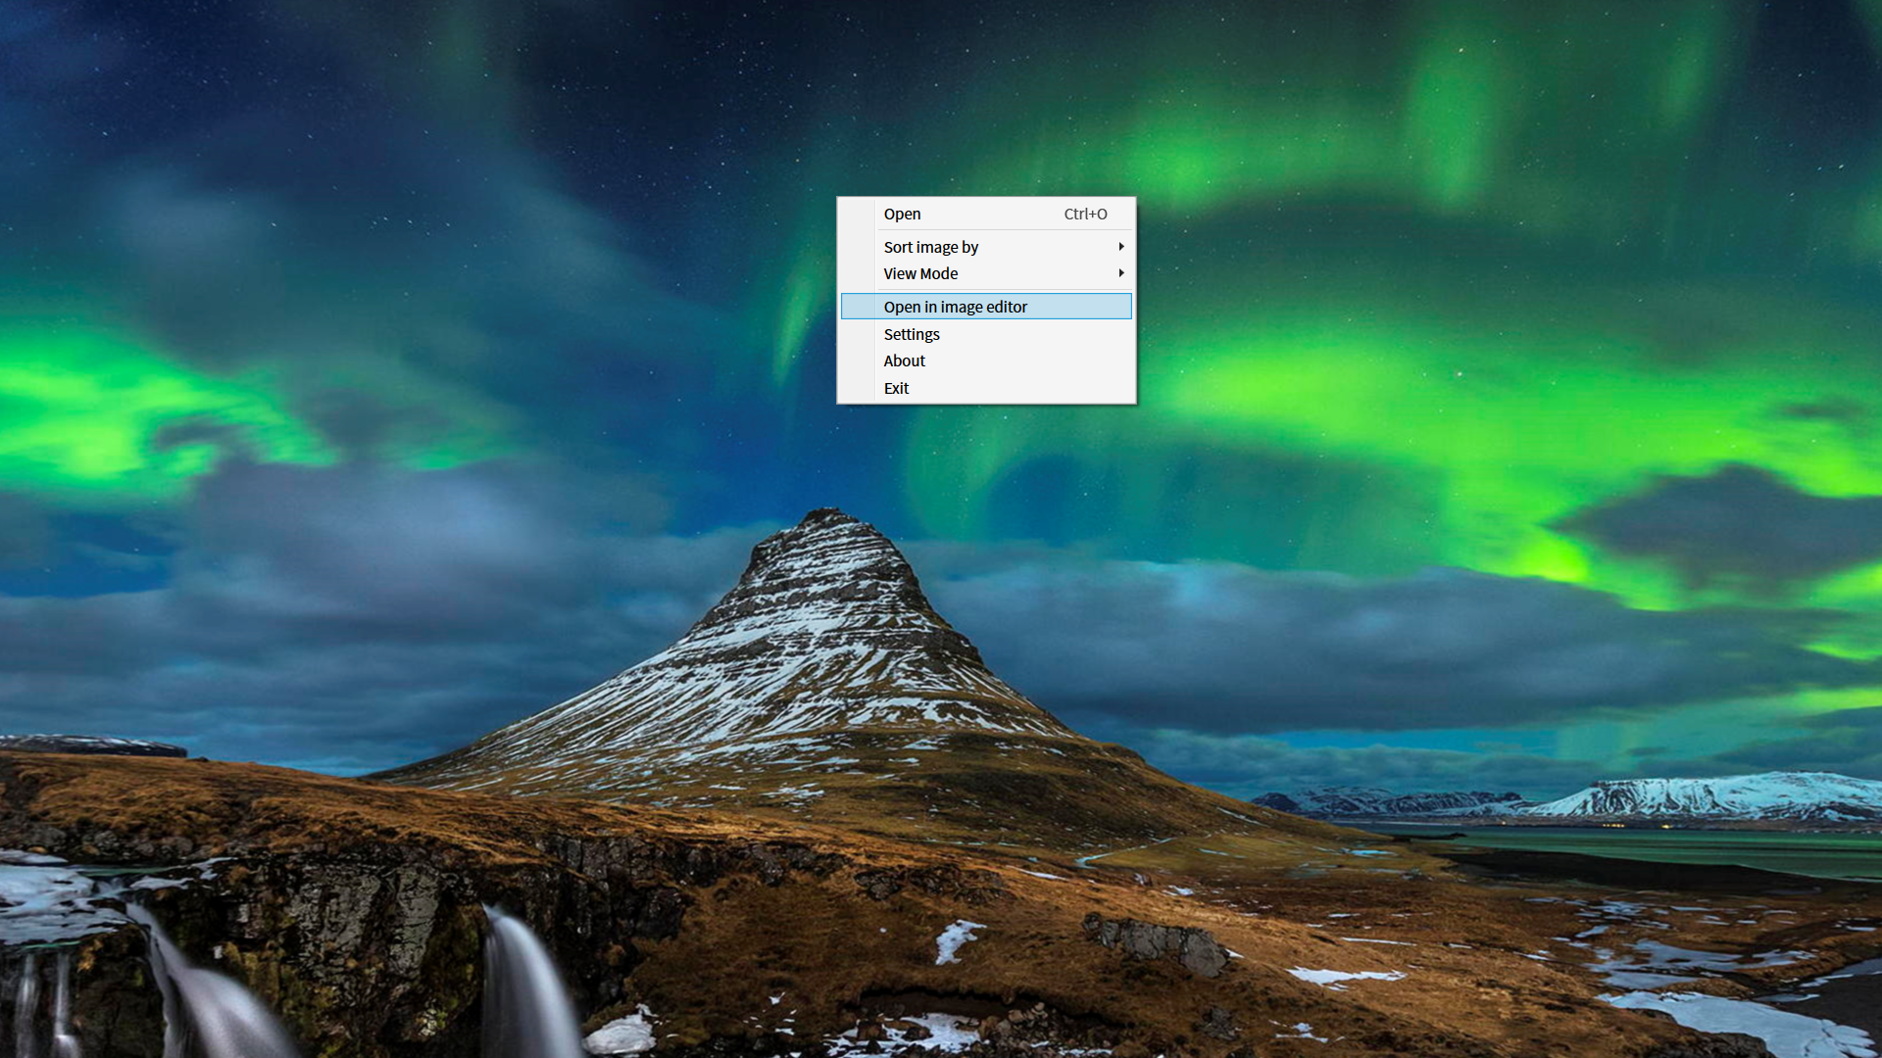

Slide 16
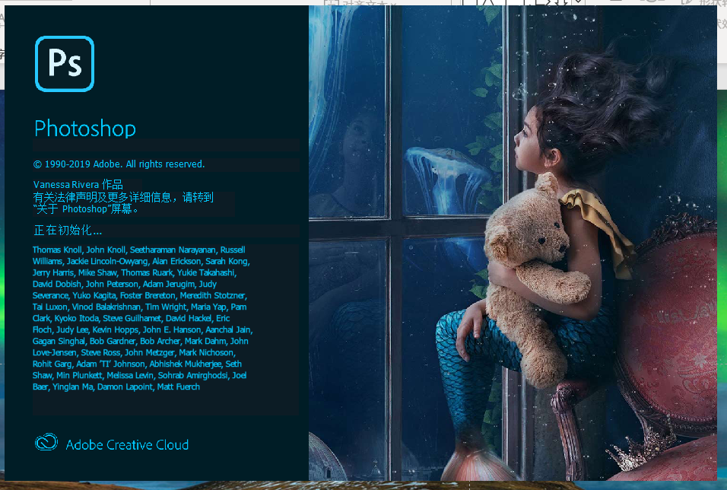

Slide 17
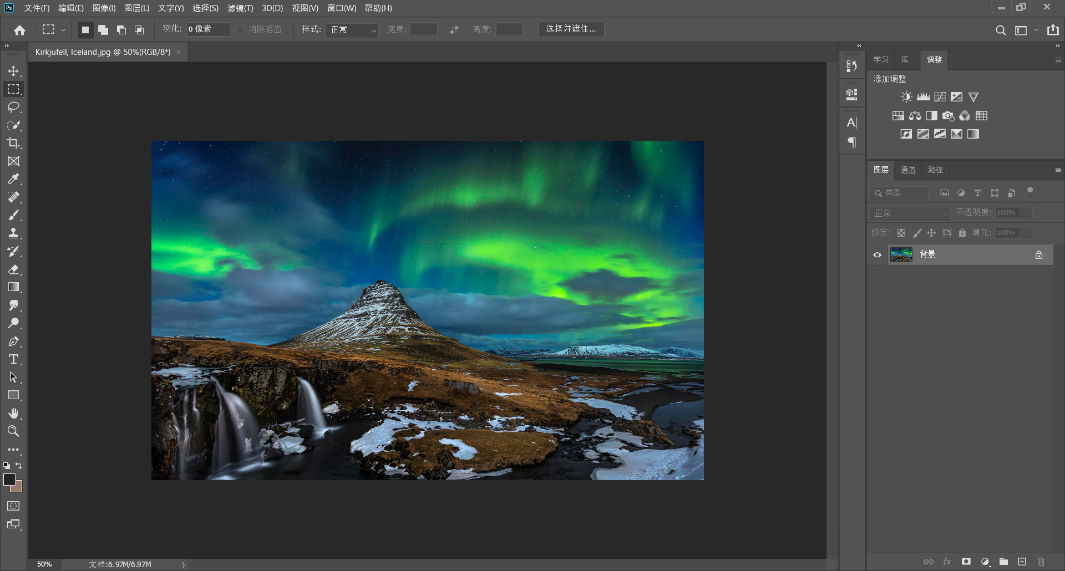

Slide 18
你讲究，我懂

Slide 19



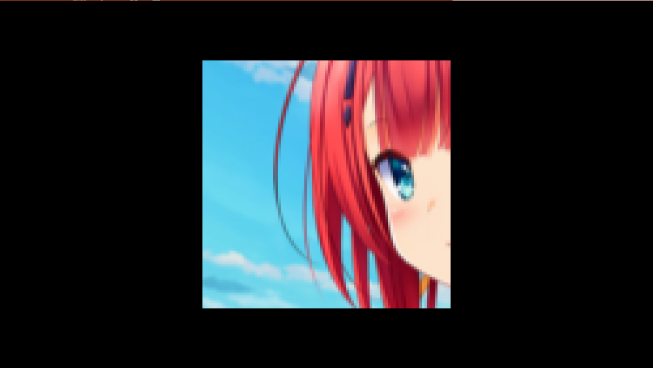
不，我不喜欢锯齿
缩小：40%
系统默认（锐利，锯齿感更强）
Bilinear（平滑，锯齿感更弱）

Slide 20
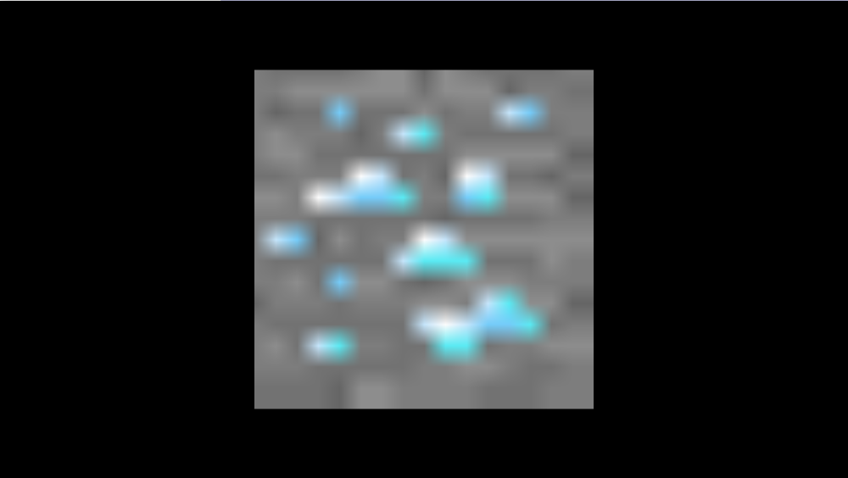
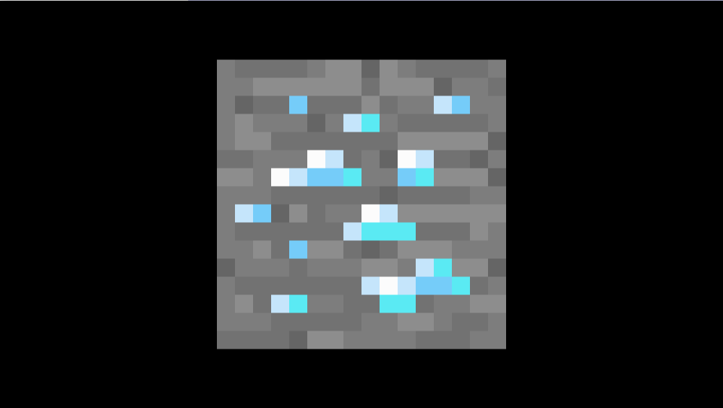
不，我需要观察像素
放大：2500%
默认（像素间进行插值）
Nearest Neighbor（选取邻近像素）

Slide 21


我愿意用时间换质量
放大：400%
默认（颗粒感明显）
NNEDI3（边缘保持平滑）

Slide 22
IViewer

